Slide 1

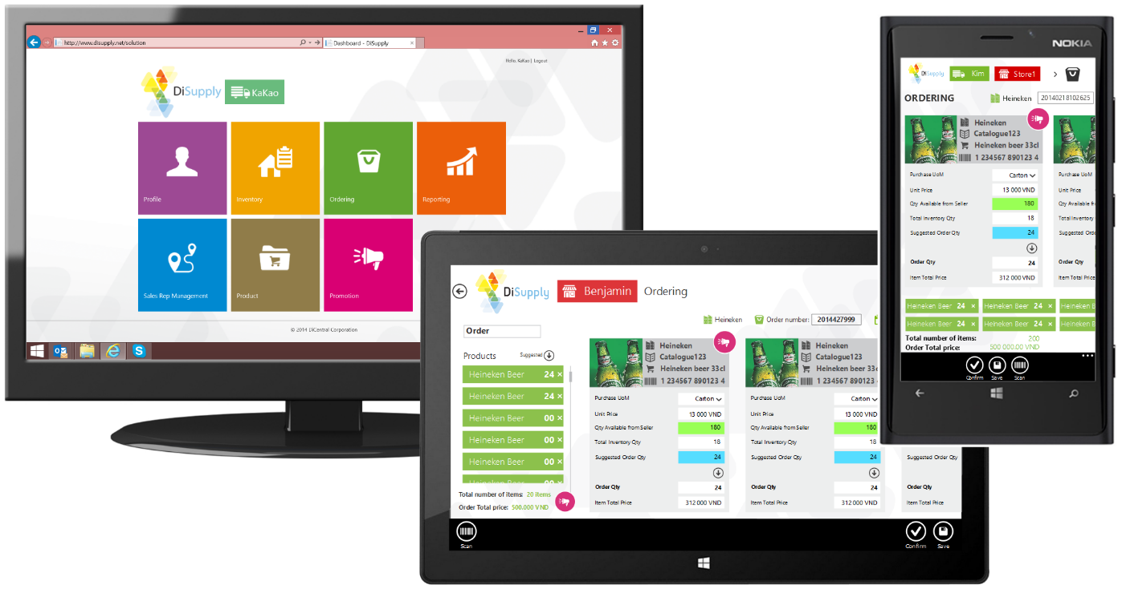


Training document: Product and Pricing Management

Slide 2
Nội dung:
Thiết lập chung: Cấu trúc Product; Đơn vị tính
Tạo thông tin mặt hàng
Lập giá bán theo đơn vị bán

Slide 3
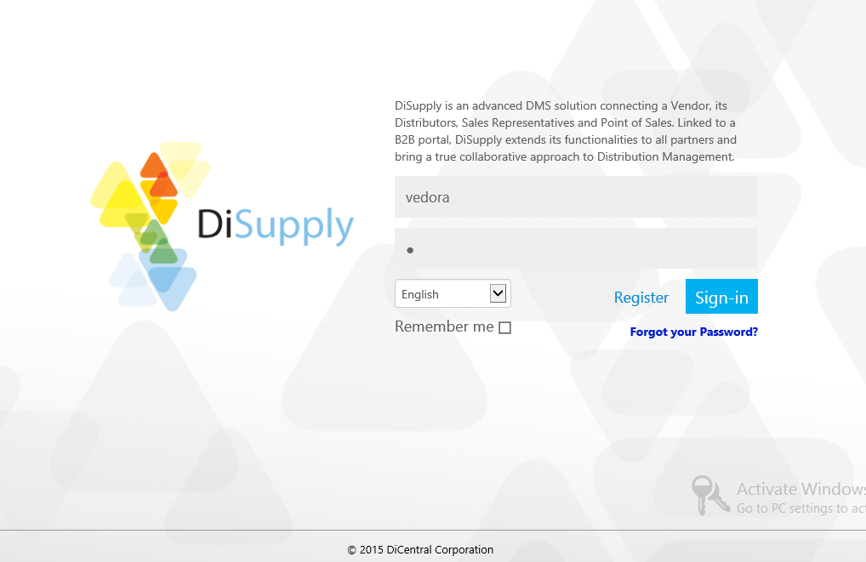
Đăng nhập vào hệ thống ứng dụng từ nhà cung cấp
Từ trình duyệt Web Browser, nhập địa chỉ ứng dụng vào ô address http://disupply.dicentral.com.vn:8080/DiSupply/account/login
Đăng nhập với tài khoản Vendor admin đã đăng ký.
Chọn “Sign-in”
Notes:
Our response to those market needs and trends, as we see it at DiCentral, is our B2B platform DiSupply.

Slide 4
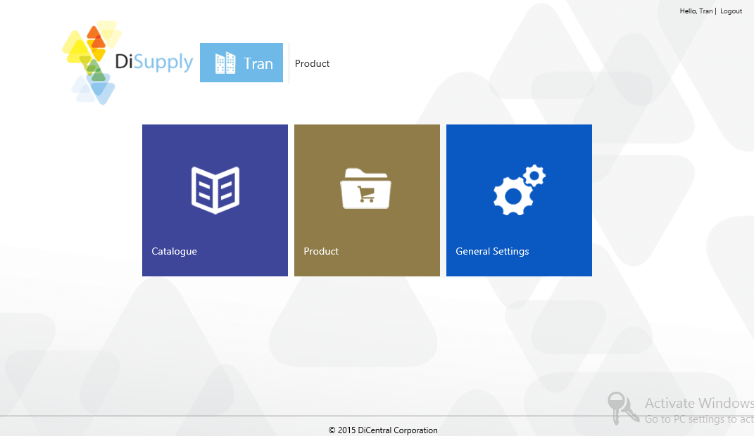
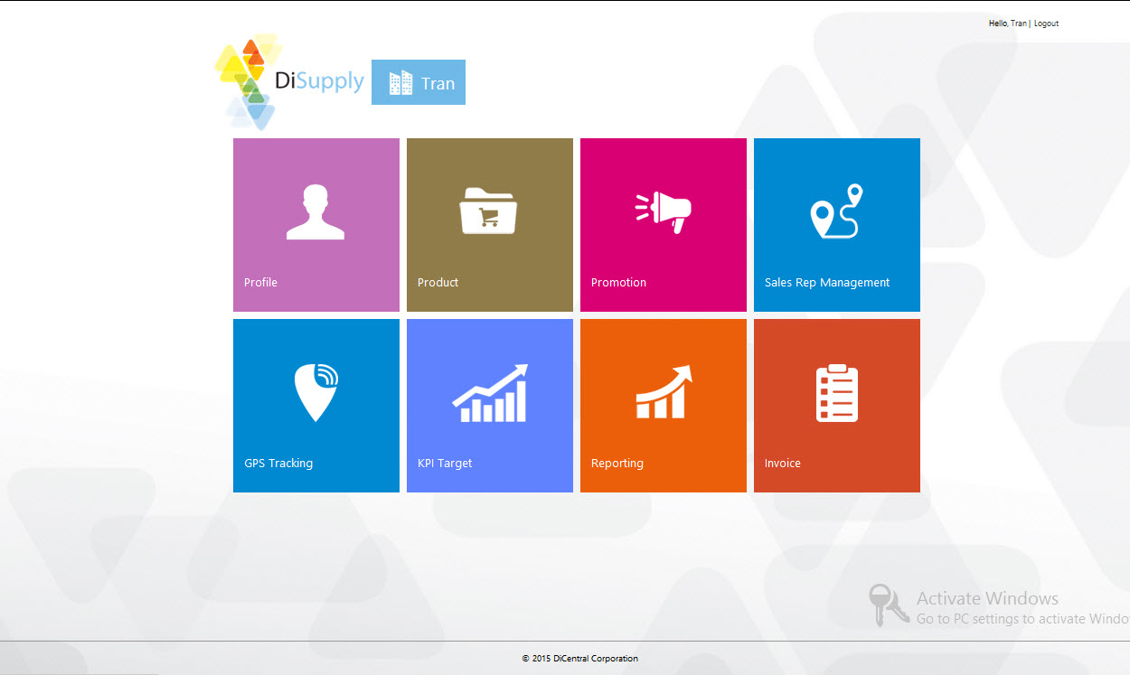
1. Thiết lập chung: Cấu trúc Product; Đơn vị tính
1. Chọn “Product”
Giao diện người dùng (admin user) phía NCC
2. Chọn “General Setting”
Notes:
Our response to those market needs and trends, as we see it at DiCentral, is our B2B platform DiSupply.

Slide 5
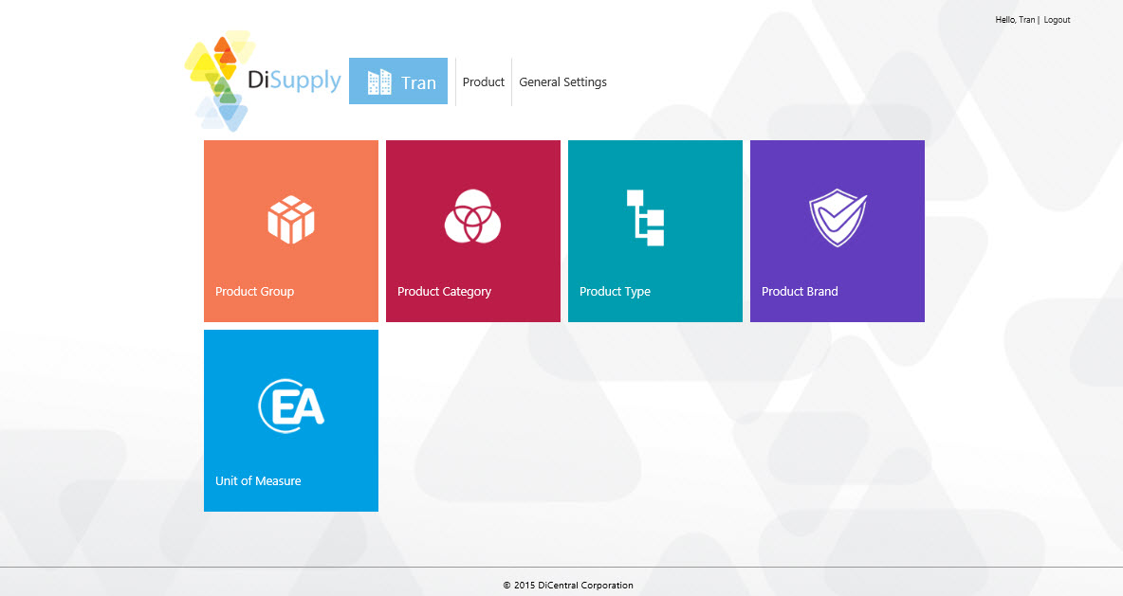
1.Thiết lập chung: Cấu trúc Product; Đơn vị tính
3.Chọn từng mục để nhập cấu trúc phân cấp mặt hàng (Product Group, Category, Type,..)
4.Chọn để nhập đơn vị tính và hệ quy đổi dùng cho toàn hệ thống
Notes:
Our response to those market needs and trends, as we see it at DiCentral, is our B2B platform DiSupply.

Slide 6
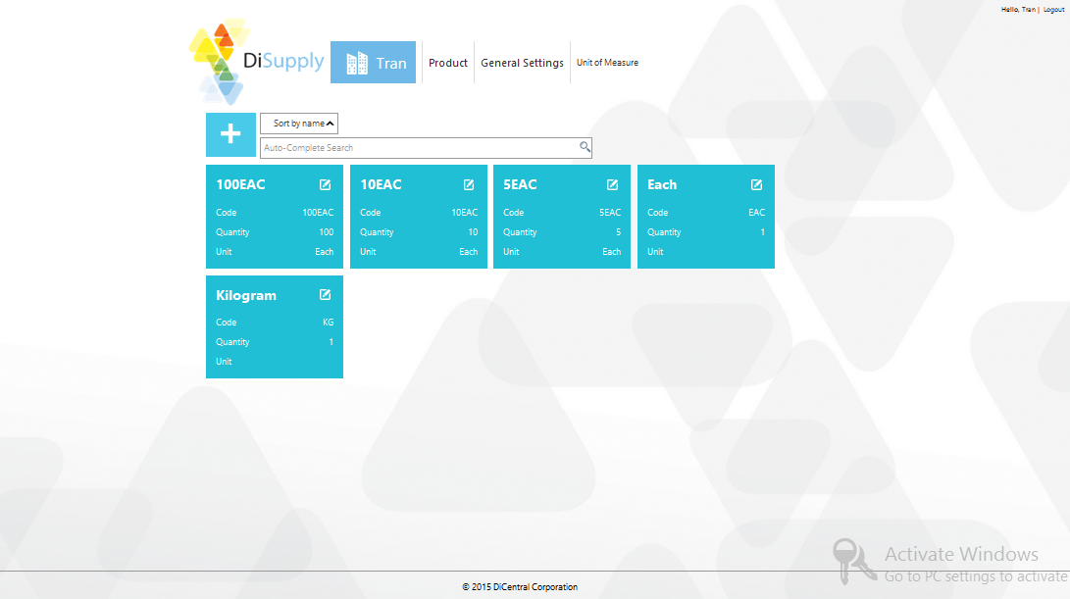
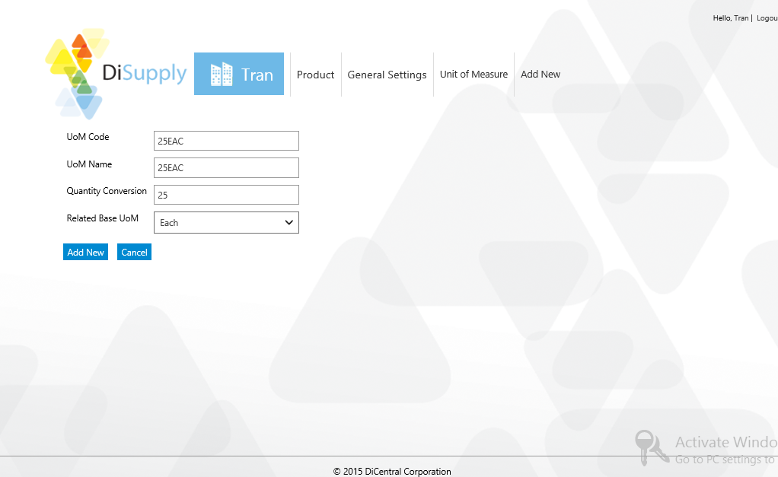
1.Thiết lập chung: Đơn vị tính
Nhập mã, tên đvt
Chọn + để nhập mới đơn vị tính
Nhập hệ số quy đổi. Khi 1 ĐVT có hệ số là 1 thì đó là đơn tính cơ bản và “Related Base UoM “ là null
Danh sách đơn vị tính định nghĩa
Chọn đơn ví tính cơ bản liên quan
Chọn Add New

Slide 7
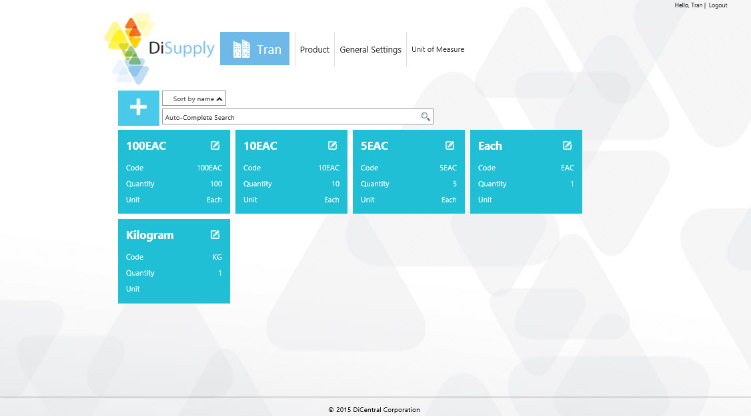
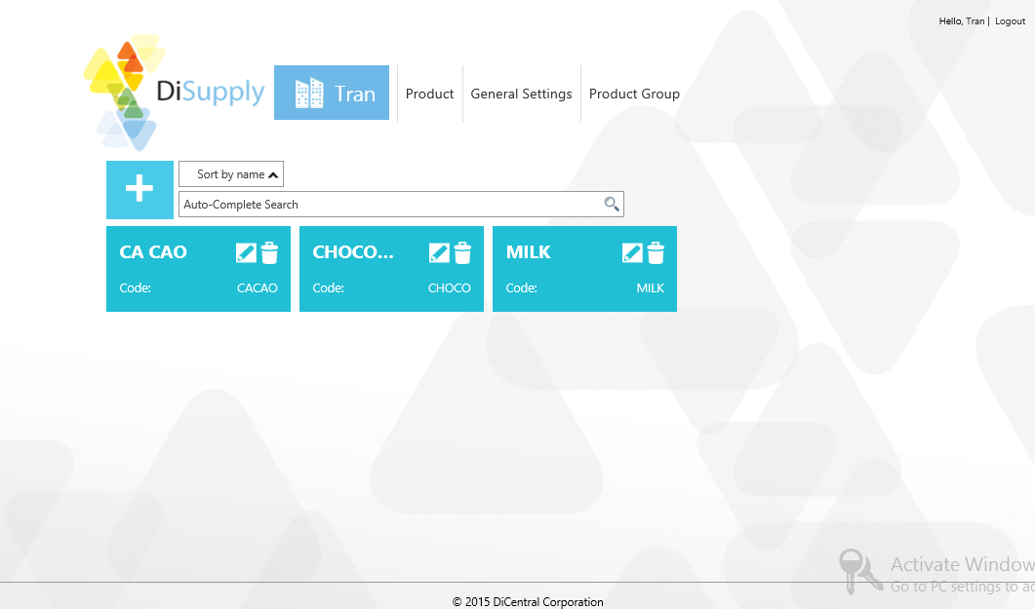
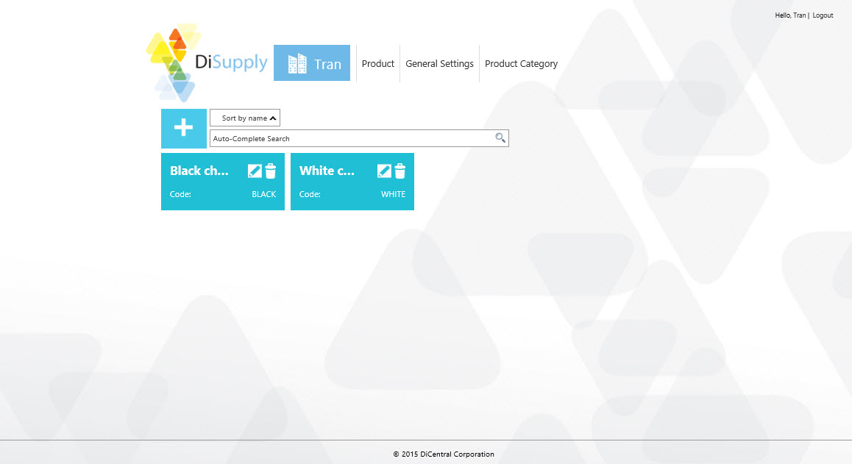
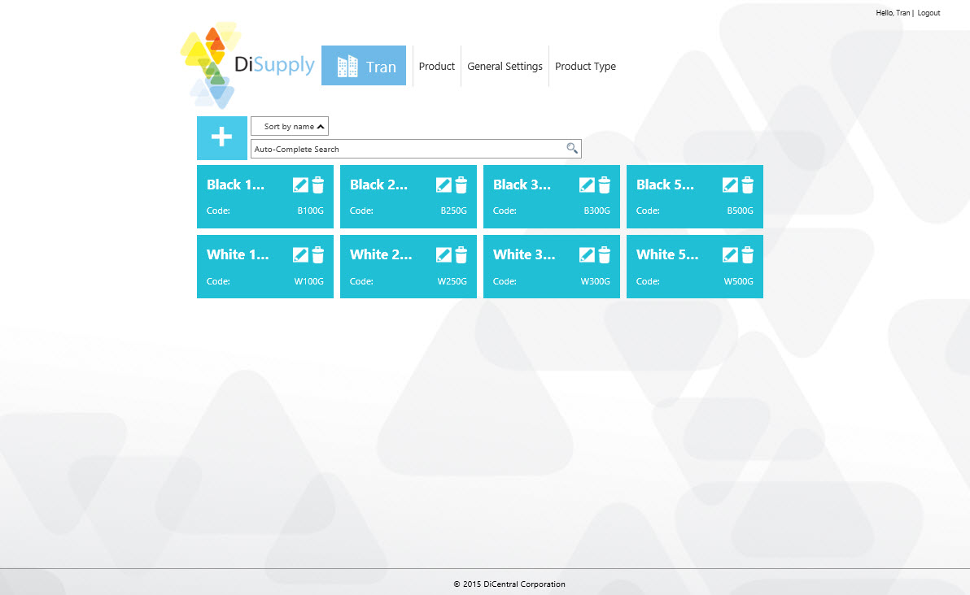
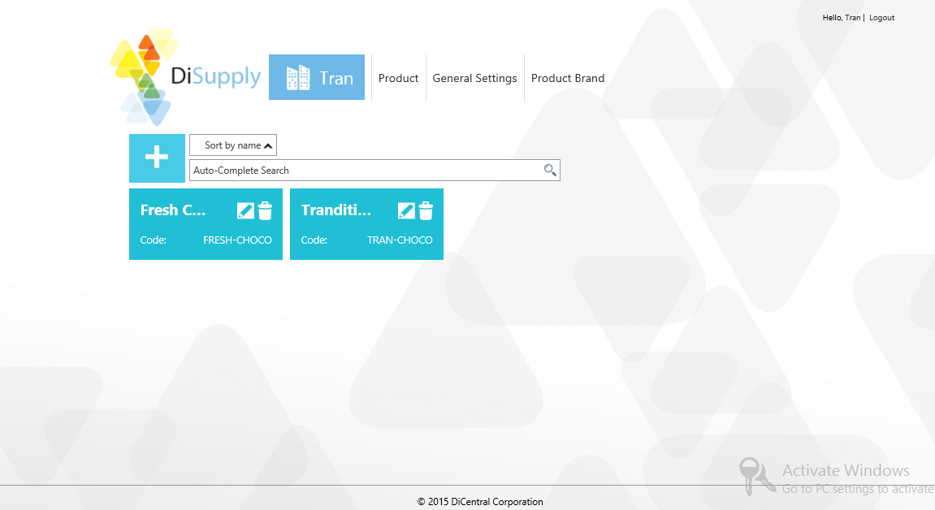
1.Thiết lập chung: Cấu trúc phân cấp Product; Đơn vị tính
Vi du

Slide 8
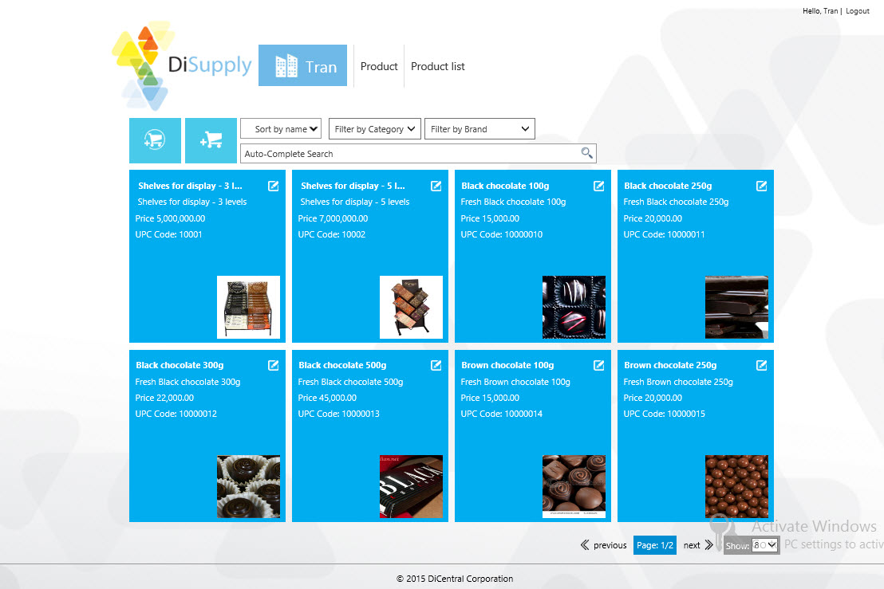
2. Tạo thông tin mặt hàng
Hoặc chọn biểu tượng để import danh mục product
1. Chọn Product
2. Chọn biểu tượng để thêm mới Product

Slide 9
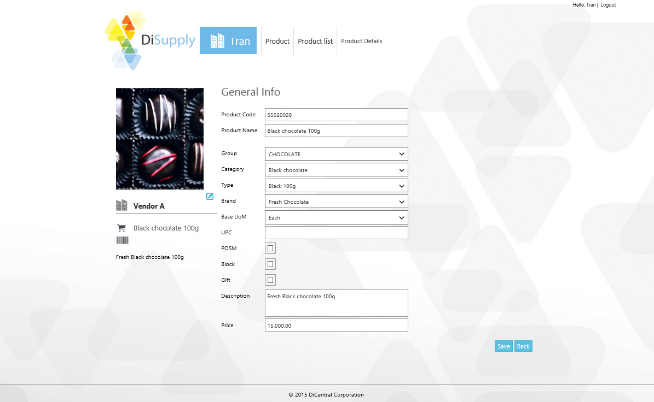
2. Tạo thông tin mặt hàng
3. Nhập mã, tên sản phẩm
9. Chọn biểu tượng để cập nhật product image
4. Chọn thông tin sản phẩm
5. Chọn đơn vị tính cơ bản
6. Nhập UPC của sản phẩm
7. Trường hợp không là sản phẩm bán, các định loại item (POSM, GIFT)
8. Nhập giá bán của đơn vị tính cơ bản
10. Chọn Save
Notes:
Our response to those market needs and trends, as we see it at DiCentral, is our B2B platform DiSupply.

Slide 10
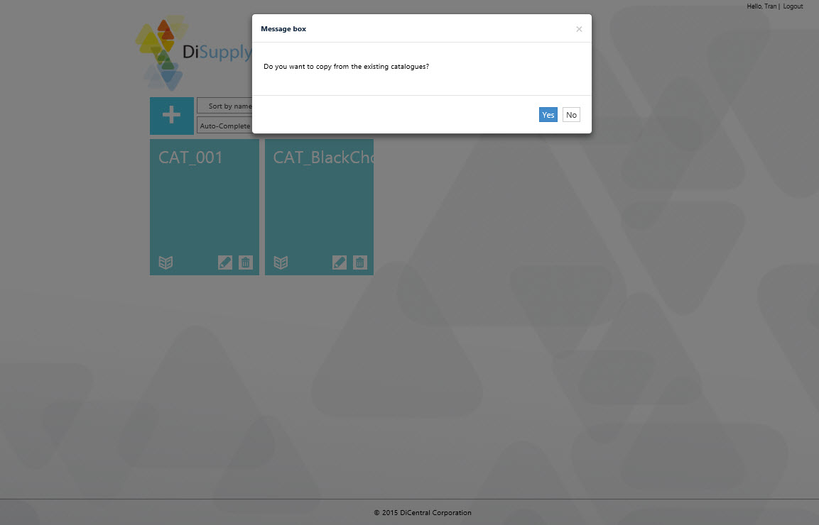
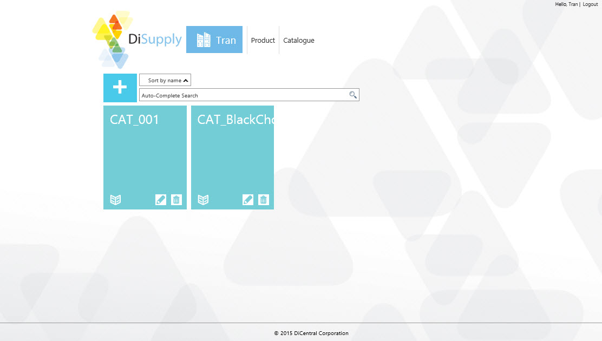
3. Lập giá bán theo đơn vị bán
3(b) Chọn Yes để sao chép từ danh sách catalogue đang tồn tại
1. Chọn Catalogue
3(a) Chọn No tạo catalogue mới
2. Chọn biểu tượng để thêm mới Catalogue

Slide 11
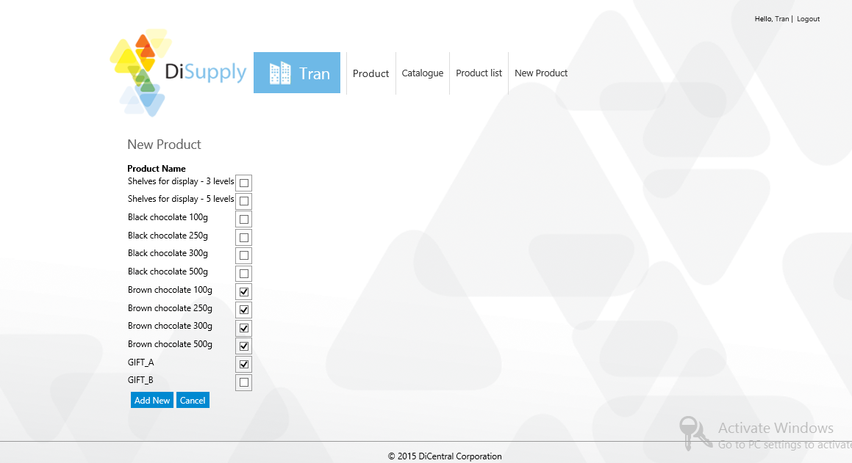
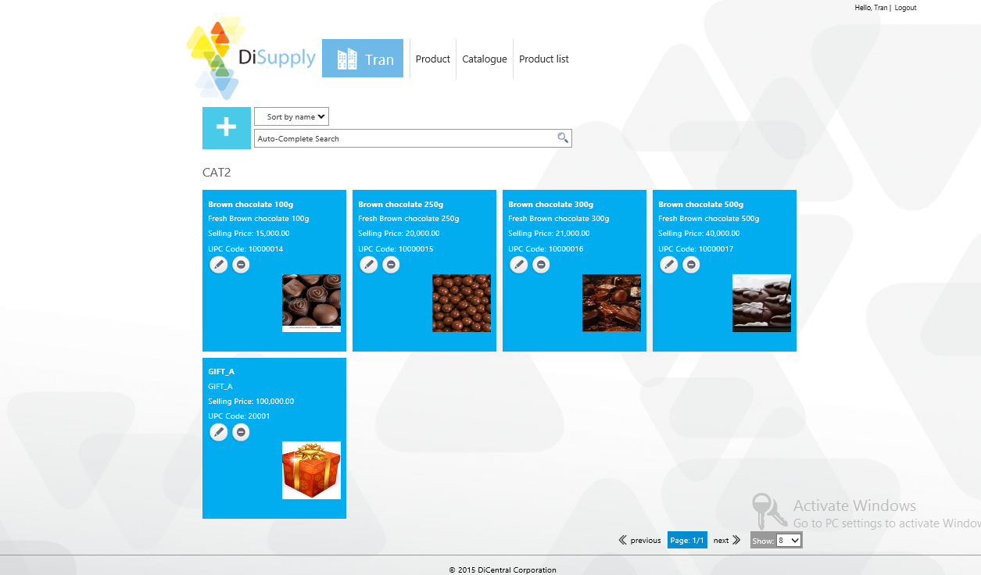
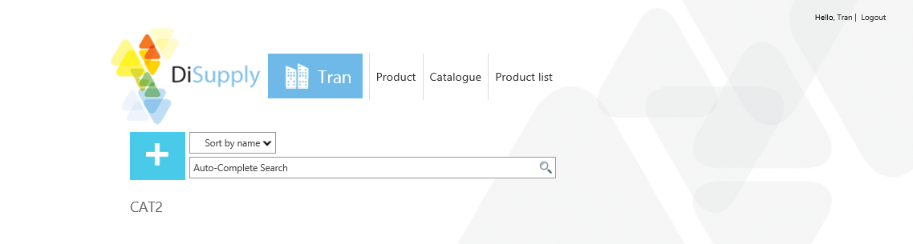
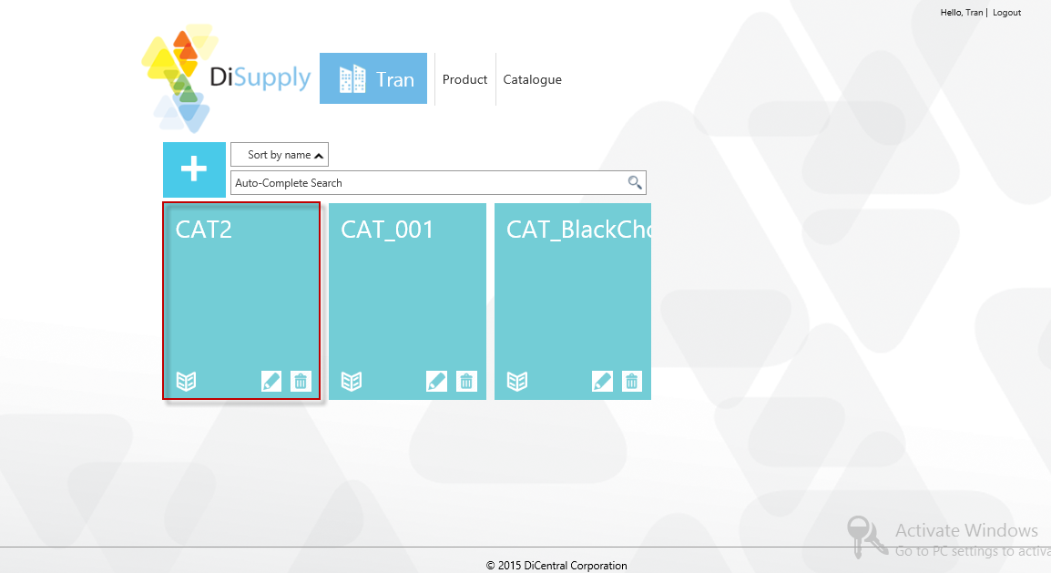
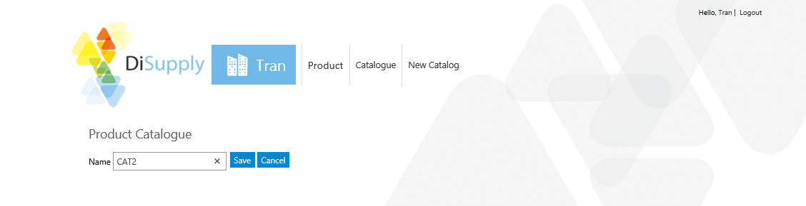
3. Lập giá bán theo đơn vị bán (Tạo mới)
Tạo mới Catalogue
3a.3 Chọn lại Catalogue vừa tạo
3a.1 Nhập tên Catalogue
3a.2 Chọn Save
3a.4 Chọn biểu tượng để thêm mặt hàng
3a.5 Chọn mặt hàng cần thêm vào catalogue
3a.6 Chọn Add New
Kết quả

Slide 12
3. Lập giá bán theo đơn vị bán
3 (b) Chọn Yes để sao chép từ danh sách catalogue đang tồn tại
1. Chọn Catalogue
2. Chọn biểu tượng để thêm mới Catalogue

Slide 13
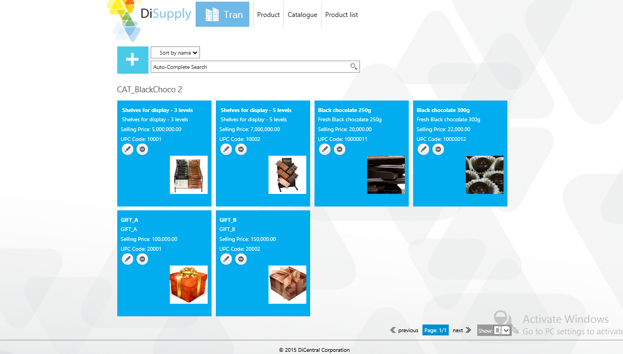
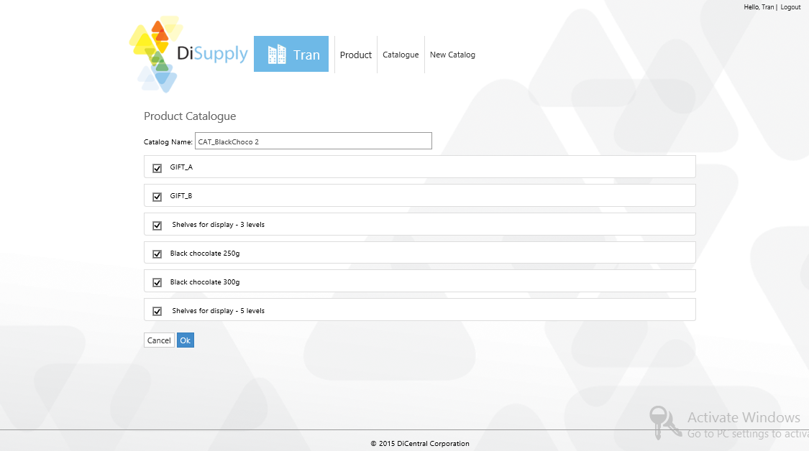
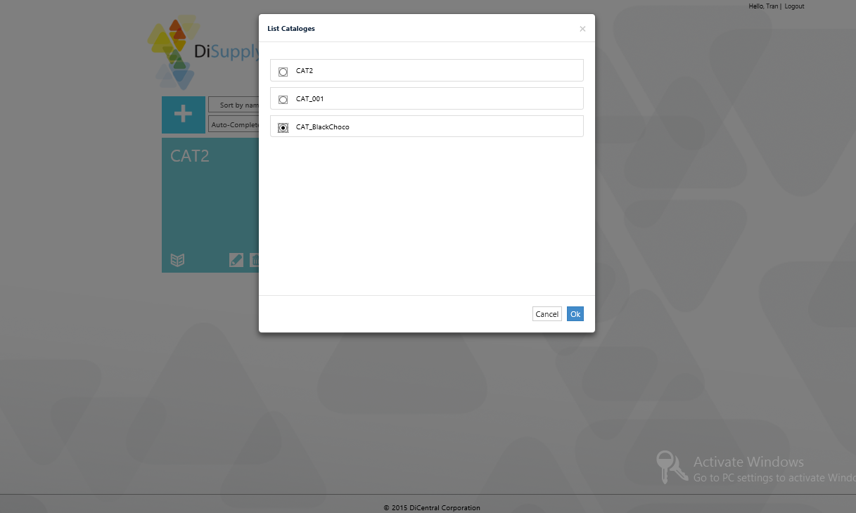
3. Lập giá bán theo đơn vị bán (Sao chép từ Catalog)
3b.1 Chọn Catalogue cần sao chép
Danh sách Catalogue
3b.2 Chọn Ok
3b.4 Chọn items cần thêm trong catalog
3b.3 Nhập tên Catalogue cần tạo
3b.5 Chọn OK
Kết quả

Slide 14
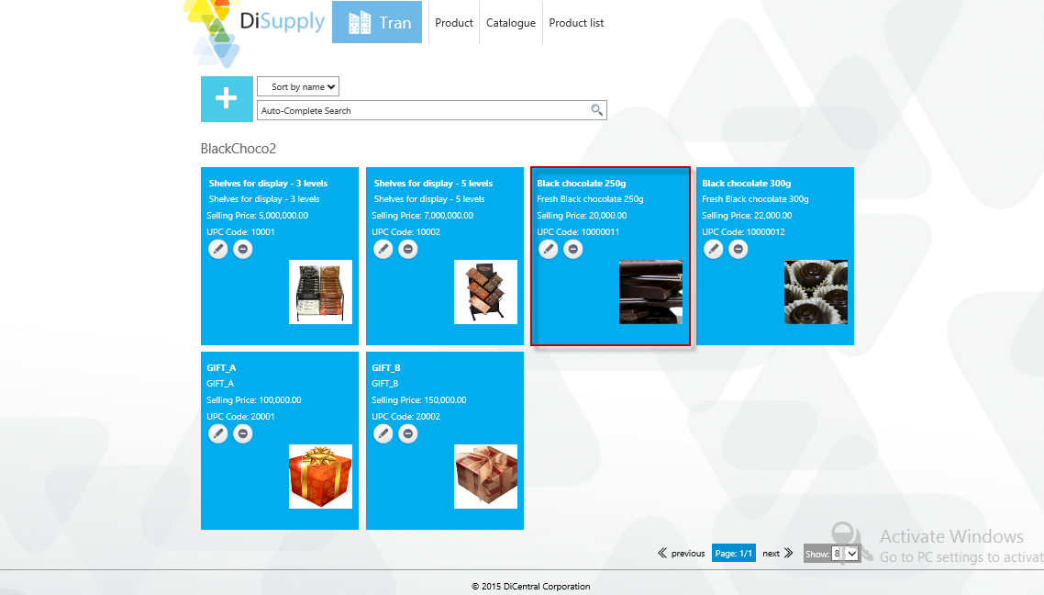
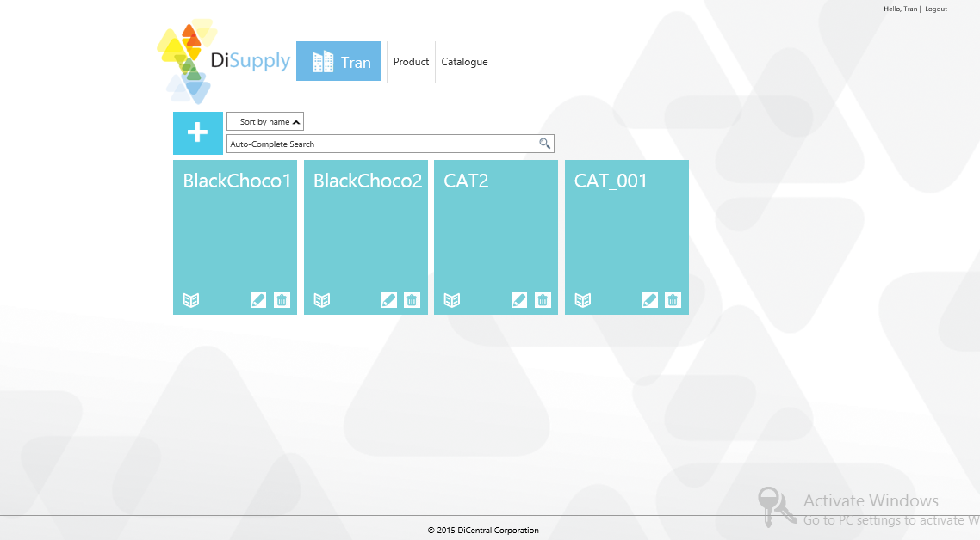
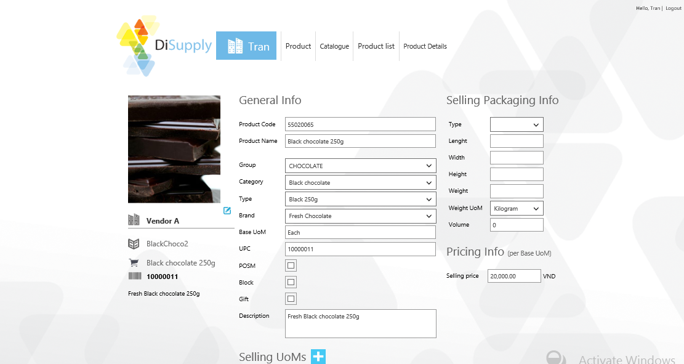


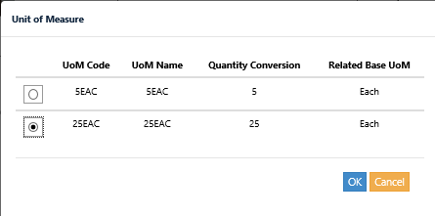
3. Lập giá bán theo đơn vị bán
Danh sách mặt hàng
5. Chọn biểu tượng để xem thông tin và tạo đơn vị bán, giá bán
4. Chọn Catalogue lập hoặc chỉnh giá mặt hàng
8. Chọn đơn vị bán cho mặt hàng
6. Nhập giá bán theo đơn vị cơ bản
9.Nhập giá bán theo đơn vị bán
7. Chọn để định nghĩa thêm đơn vị bán và giá bán
9. Chọn Ok
14. Chọn Save

Slide 15
Thank you!
The link to practice with DiSupply: http://disupply.dicentral.com.vn:8080/DiSupply/account/login

